Slide 1
Gastroenterologie výběr
Lukáš Králíček
Endoskopické centrum NMB

Slide 2
Co nás dnes čeká ?
Vředová choroba gastroduodena
Příznaky, diagnostika
Onemocnění jícnu
Rozdělení chorob jícnu
Příznaky, diagnostika a léčba refluxní choroby jícnu
Hernie
Kolorektální karcinom
Etiologie, klinické projevy, diagnostika, terapie (endoskopická, chirurgická, onkologická léčba)
Jaterní cirhóza
Základní etiologie, důsledky, klinické projevy, diagnostika
Záklasní přístupy léčby
Krvácení z GIT

Slide 3
Vředová choroba gastroduodena

Slide 4
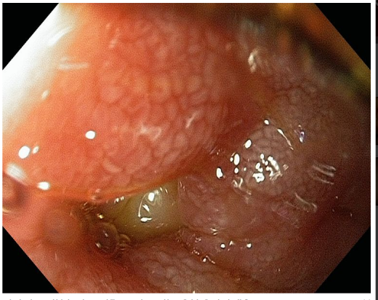
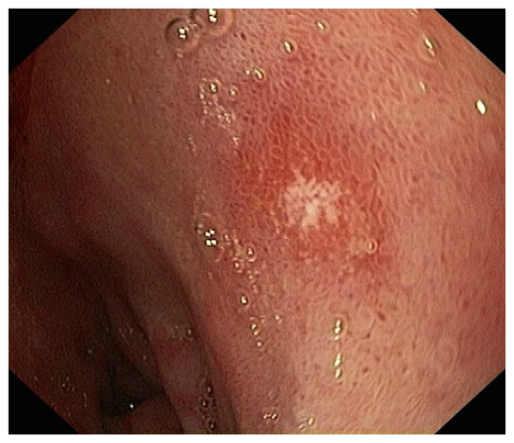
VCHGD – definice, základní pojmy
Onemocnění charakterizované výskytem jednoho nebo více vředů ve stěně žaludku nebo duodena
vřed (ulcus) – slizniční defekt,
přesahující do submukózy i hlouběji,
erose – slizniční defekt omezený
na mukózu (neproniká skrze
muscularis interna do submukózy).

Slide 5
Lokalizace a klasifikace
Vředová choroba žaludku – ulcerace je lokalizovaná v oblasti žaludku
Vřed dvanáctníkový ( častější - 80%) – ulcerace je lokalizována v duodenu, častěji u mladších jedinců
VCHGD je v podstatě celkové onemocnění organismu, nikoli pouze samotné postižení sliznice žaludku
- vznik v místě přirozené odolnosti proti agresivitě žaludeční šťávy
- jde o chronický vřed nebo s tendencí k rekurenci
- chybění specifické příčiny pept. vřed.léze
- Helicobacter pylori
Druhotné (sekundární vředy) na rozdíl od VCHGD mají jinou základní příčinu – nejčastěji užívání NSA, eventuelně kriticky nemocní pacienti, kde jsou peptické vředy důsledkem jiného závažného onemocnění

Slide 6
Etiopatogeneze – narušení rovnováhy mezi agresivními (acidopeptickými) a protektivními (ochranými) faktory
Faktory agresivní
Faktory protektivní
HCL
Pepsin
Duodenogastrický reflux
Hormonální faktory
Užívání ulcerogenních léků
Psychomomatické poruchy
Kouření, káva, alkohol
H.pylori
Vlastní odolnosti sliznice
Stavba buněk
Hlenobikarbonátová sekrece
Aktivní iontový proud
Vnitřní humorální mechanismy
Prostaglandiny

Slide 7
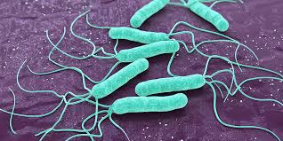
Etiopatogeneze – H. pylori
H. pylori má mezi agresivními faktory výjimečnou roli
(VCHGD je tedy svou podstatou vlastně infekční choroba)
kolonizuje jen žaludeční sliznici, v duodenu žaludeční
metaplastickou sliznici
Jeho odstranění je jedním z pilířů léčby VCHGD
( ATB spolu s léky tlumícimi žaludeční sekreci )
G – tyčinka

Slide 8
Příznaky
Žaludeční vřed,
bolesti (viscerálního charakteru) v epigastriu po jídle (antacida nepřinášejí většinou úlevu),
nechutenství, pocit plnosti, pálení žáhy, občasné zvracení s příměsí žluči – nemocní ze strachu raději hladoví,
postihuje starší jedince,
Duodenální vřed,
bolesti v epigastriu na lačno (často budí nemocného v noci – noční hladové bolesti),
jídlo a antacida přinášejí úlevu,
typický sezónní výskyt s exacerbací na jaře a na podzim (trvání 1–2 týdny),
postihuje mladší jedince.

Slide 9
Diagnostika
Anamnéza
Fyzikální vyšetření
Laboratorní vyšetření
Endoskopie včetně odběru bioptického materiálu a diagnostiky infekce H. pylori
RTG nativní – při perforaci průkaz pneumoperitonea,
RTG kontrastní – při stenóze, event. při perforaci (zatékání KL do peritoneální dutiny),

Slide 10
Diagnostika - anamnéza
Informace týkajcí se charakteru , intenzity, lokalizace a vyzařování bolesti
Bolest může být minimální, či zcela chybí (zejm. ve vyšším věku)
Lokalizace mezi dolním okrajem sternální kosti a pupkem (žaludeční ulcus) , nebo v oblasti epigastria či kaudálněji, od středníčáry napravo „duodenální bod“
V případě pronikální vředu do některého sousedního orgánu (penetrace) event. do dutiny břišení (perforace) se charakter bolesti mění
Penetrace (charakter i lokalita s ohledem na postižený org.)
Perforace (prudká, ostrá až znučující bolest

Slide 11
Diagnostika – anamnéza
Nauzea event. i zvracení
Pyroza
Změny chuti k jídlu
Změny hmotnosti (a to jak váhový úbytek tak i přírůstek)
Zápach z úst
Poruchy vyprazdňování (průjmy, zácpa)

Slide 12
Diagnostika – anamnéza
Důležité informace ohledně komplikací VCHGD
Krvácení (nejčastější komplikace) – projevy
meléna (černá, dehtovitá, mazlavá, typicky zapáchající stolice
Hemateméza (zvracení krve a to buď čerstvé jasně červené, či již natrávené vzhledu kávové sedliny)
Další projevy krvácení ( pokles tlaku, šok, bledost, dušnost, pokles krevního obrazu)
Perforace
Penetrace
Stenosa
Nádorová přeměna vředu – neurčitá bolest, nechuteství, hubnutí, krvácení, popři ascites, ikteru, bolesti kostí pateře, neurologická symptomatologie, ikteru, uzliny …. Typicky u ca žaludku Wirchovova uzlina (zvětšené nadkličkové uzliny vlevo)

Slide 13
Diagnostika
Fyzikální vyšetření
Palpační bolestivost v epigastriu
Vyšetření per rectum (meléna)
TK, pulz, celkový vzhled pacienta
Laboratorní vyšetření:
krevní obraz
biochemická vyšetřní (ams, lps, crp, …)
průkaz Helicobacter pylori:
invazivní – rychlý ureázový test, biopsie (mikroskopie, kultivace, PCR)
neinvazivní – dechový test se značenou močovinou, protilátky proti HP v séru a moči, ev. PCR ze slin, antigeny HP ve stolici.

Slide 14
Zobrazovací metody
Endoskopie
u nekomplikovaného vředu (vč. Biopsie – a to jak biopsie na H. pylori , tak i v případě ulcerace žaludku biopsie z vlastní ulcerace k vyloučení event. Malignizovaného vředu )
při krvácení možnost ošetření krvácející léze (opich F1/1 s adrenalinem, naložením klipů, termokoagulačními metodami…)
RTG nativní – při perforaci průkaz pneumoperitonea,
RTG kontrastní – při stenóze, event. při perforaci (zatékání KL do peritoneální dutiny

Slide 15
Terapie
Inhibice faktorů vedoucích ke dráždění až erozi sliznic. Jedná se především o ochranu proti HCL.
Dietní opatření - jídlo musí být pravidelné, menší porce, častěji, vynechat smažená, přehnaně kořeněná jídla.
Zanechání škodlivých návyků
kouření (navozuje vazokonstrikci ve stěně žaludku a snižuje vliv protektivních mechanismů),
silný alkohol a káva,
užívání látek s erozivními vlivy na sliznici GIT (salicyláty a skupina NSA - např. Aspirin, Ibuprofen, Dolmina…).
Medikace
Eradikační léčba H.pylori ( 2 kombinace ATB + antisekreční léčba)
Léky potlačující kyselou sekreci žaludku (PPI, H2bokátory)
Antacida, Sukralfát, Komplexní sole bizmutu, protinetika …

Slide 16
Onemocnění jícnu

Slide 17
Omemocnění jícnu – příznaky
Pálení žáhy (pyroza) – pálení za sternem pohybující se z epigastria směrem do krku
Regurgitace – snadné vtékání žaluldečního obsahu (tekuiny nebo potravy) do jícnu a úst
Dysfagie – obtížné polykání , pocity uváznutí sousta během transportu jícnem
Horní (orofaryngeální) - váznutí posunu sousta z úst do hltanu
a jícnu (regurgitace- CAVE aspirace) CAVE aspirace)
- příčina - lokální obstrukce(tu, struma aj.)
- neuromuskul. Poruchy
Dolní (ezofageální) - váznutí sousta v průběh jícnu
- příčina - intralumin.postižení (ca jícnu,kardie, stenózy)
- neuromuskul. poruchy
Paradoxní - nejdříve vázne polykání tekutin
- extraezofageální vlivy- dif.spasmus jícnu

Slide 18
Onemocnění jícnu - příznaky
Odynofagie – bolest při polykání lokalizovaná za sternem
Záchvatovité sliznění – náhlá tvorba velkého množství slaných nebo kyselých slizn
Globus – pocity cizího tělesa v krku, bez prokázané příčiny
Bolest na hrudi – ostrá nebo tupá bolest na hrudi, která může vyzařovat do paže nebo krku
Krvácení (anemie, hemateméza, meléna)

Slide 19
Onemocnění jícnu – rozdělení
Refluxní nemoc jícnu
Brániční kýly
Barrettův jícen
Esofagitidy (záněty jícnu)
infekční: bakterie, viry,plísně,specif.granulomy
chemické: kyseliny, louhy, jiné chem. l., léky
potravinové vlivy: dráždivé poživatiny, alkohol, nikotin
fyzikální vlivy, léky: intubace, teplo, záření, cizí tělesa, trauma,
venostáza: jícnové varixy
městnání obsahu: achalázie
choroby kožní a systémové: pemfigus, sklerodermie..
reflux: kyselý, alkalický, smíšený

Slide 20
Onemocnění jícnu – rozdělení
Neuromuskulární choroby jícnu
Ezofagokardiální achalázie ( funkční onemocnění celého jícnu - úbytek až ztráta propulzivní peristaltiky tubulárního jícnu, porucha relaxace dolního jícnového svěrače a postupná dilatace ezofagu-záněty
Difuzní spasmus jícnu- akutní,event.intermitentní dysfagie, bolesti hrudníku, způsobené -simultánními nepropulzivními kontrakcemi jícnu
Sekundární poruchy motility(DM,sklerodermie)

Slide 21
Onemocnění jícnu - rozdělení
Nádory jícnu
Benigní
Intramurální (solidní nebo cystické) – leiomyom, fibrom, lipom, hemangiom,) vrozené nebo retenční cysty
Intraluminální (polypy stopkaté nebo přisedlé) – adenom, papilom, fibroliom, myxom
Maligní
dlaždicobuněčný karcinom 90%,
adenokarcinom (hlavně distální jícen a GE junkce na podkladě Barrettova jícnu)
Traumatické poškození a dekubitární vředy jícnu
Divertikly jícnu (Zenkerům, divertikly středního jícnu, epinefrické divertikly)
Cizí tělesa v jícnu

Slide 22
Refuxní nemoc jícnu
Onemocnění způsobené patologickým gastroezofageálním refluxem (zpětný tok žaludečního obsahu ze žaludku do jícnu) vlivem nedostatečné funkce dolního jícnového svěrače
Přechodné relaxace dolního jícnového svěrače
Hypotenzní dolní jícnový svěrač
Anatomická disrupce gastroezofageální junkce, nejčastěji vlivem hiátové hernie
Při dlouhodobém a častém opakovaném refluxu dochází ke slizničnímu poškození – zánětu jícnu – esofagitidě

Slide 23
Refluxní nemoc jícnu - klinický obraz
Jícnová a mimojícnová symptomatologie
Symptomatologie jícnová
Pyroza „pálení žáhy“ – asi 80% nemocných, nejčastěji po jídle, v horizonrální poloze či v předklonu
Regurgitace -
Dysfagie
Odynofagie
Záchvatovité slinění
Globus
Vzácněji – říhání, nauzea, zvracení, plynatost

Slide 24
Refluxní nemoc jícnu – klinický obraz
Mimojícnová symptomatologie
Oblast hlavy a krku
Pocit suchosti v krku
Zápach z úst
Zvýšená kazivost zubů
Bolesti v uších
Oblast dýchacích cest a plic
Chrapot
Laryngitidy
Opakované plicní infekce
Asthma bronchiale
Postižení bloudivého nervu
Bradykardie
Bronchonstrikce

Slide 25
Refluxní nemoc jícnu - diagnostika
Anamnéza
Cílené dotazy zaměřené na jícnovou i mimojícnovou sympt.
Část pacientů je zcela asymptomatických
Endoskopické vyšetření
zejm. u dlouhodobých refluxních potížtí, atypických příznaků, vždy před fundoplikací, důležité k uklidnění pacienta
Někdy též histologické vyšetření (biopsie při endoskopii)
K došetření je někdy třeba využít
RTG vyšetření
pH metrii (resp. vyš. Impedance jícnu)
Jícnovou manometrii
Radionuklidová vyšetření
Perfuzní test
Diagnostický terapeutický test (jednoduchý, v poslední době stále častěji využívaný test )

Slide 26
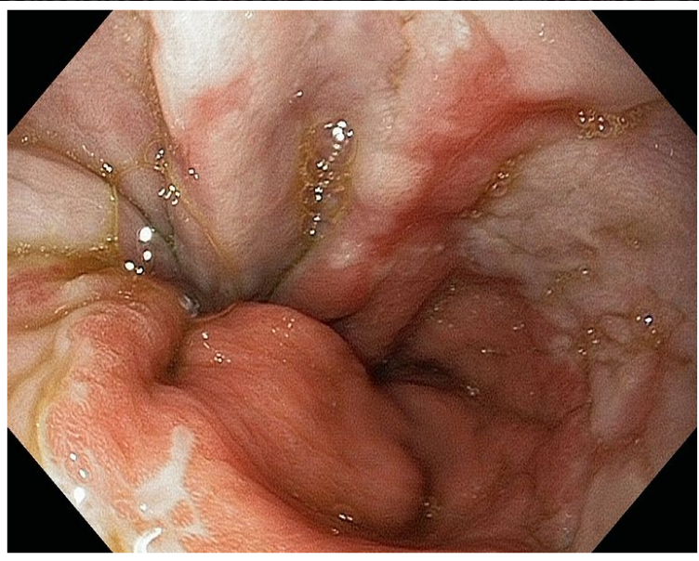
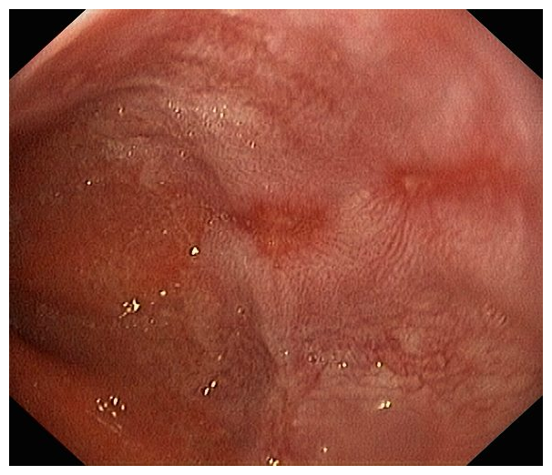
RNJ – diagnostika - endoskopie
Gastrofibroskoie - vyšetření první volby při podezření na GERD
Nejcitlivější k diagnostikování refluxní esofagitidy a určení její tíže (různé klasifikace - Savary-Millerova, Los Angeles)
Zarudnutí, zvětšené řasy, afty, eroze – proužkovité, plošné
Splývání postižených okrsků
Stezozující, ulcerace, rigidita
Komplikace (Ulcerace, stenosy, Barrettův jícen, krvácení)

Slide 27
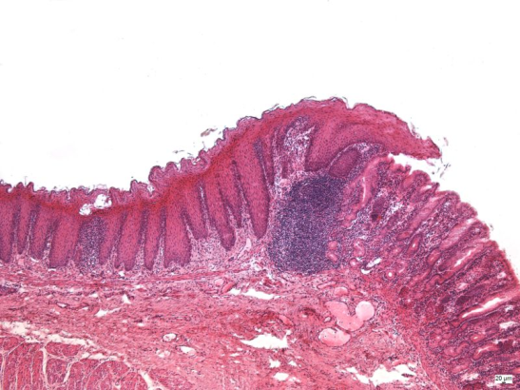
RNJ – diagnostika - histologie
Vzorek k histologickému vyšetření je odebírán v průběhu gastroskopie (biopsie je nebolestivá)
Histologický průkaz zánětlivých změn má význam zejména u nemocných s nevýrazným nebo negativním nálezem endoskopickým
Biopsie je též důleživá k diagnostice Barrettova jícnu
Byla stanovena i mikroskopická klasifikace esofagitidy (Mandys)

Slide 28
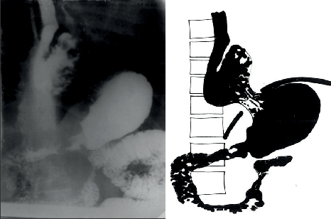
RNJ - diagnostika
RTG – využíváné zejména u nemocných s dysfagií, k průkazu striktury a k potvrzení hernií

Slide 29
RNJ - diagnostika
24 hodinová pH metrie
Sloužící k záznamu pH prostřední jídnu a žaludku
Nejlépe v domácích podmínkách (vyšetřovaní si zapisují své denní činnosti a míru aktuálních potíží)
Zhodnocení poměrů acididy a jejich srovnání se subjektivně udávanými potížemi ( ke zhodnocení je využíváno De Meester score)
Zejména u atypických symptomů
U pacientů s málo učinnou či neúčinnou medikací
U pacientů s potížemi po antirefluxní operaci
24 hodinová impedance jícnu
ve spojení s pH metrií dovoluje rovněž přesnou charakteristiku refluxních epizod na kyselé, slabě kyselé a zásadité. Odlišení plynu, tekutiny

Slide 30
RNJ - diagnostika
Manometrie
indikována zejména u nemocných s polykacími obtížemi a s nekardiálními bolestmi na hrudi
Katetr zavedený nosem
Je hodnocena motilita dolního jícnového svěrače a jícnového těla
Radionuklidová vyšetření
Stanovení gastroezofageálního refluxu, vyšetření motility jícnu a evakuační schopnosti žaludku
Perfuzní test
Popsaný Bernsteinem a Bakerem
Cévkou zavedenou do jícnu byl podáván 0,1 N roztok HCL po dobu 30 minut nebo do výskytu symptomů
Pacient hlásil výskyt příznaků

Slide 31
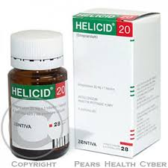
RNJ - diagnostika
Diagnosticko – terapeutický test
U nemocných s jasnou symptomatologií je někdy podáván lék (PPI) po dobu 14 dní
Vymizení symptomů potvrzuje diagnozu a test je údajně srovnatelný s výsledkem 24 hodinové pH metrie

Slide 32
Refluxní nemoc jícnu - léčba
Cíle léčby
Úleva od příznaků
Vyhojení lézí
Prevence relapsu
Prevence komplikací

Slide 33
Refluxní nemoc jícnu- léčba
Režimová opatření
Medikamentozní léčba
Chirurgická léčba
Rehabilitace
Endoskopická léčba
Spíše experimentální u malých skupin nemocných

Slide 34
Refluxní nemoc jícnu - léčba
Režimová opatření
Změny ve stravovacích zvyklostech (menší porce, nejíst před ulehnutím)
Dietní omezení (vyloučit potraviny a nápoje které snižují tonus dolního jícnového svěrače ( káva, čaj, alkohol, česnek, tuky čokoláda, čerstvé pečivo
Docílení ideální tělesné hmotnosti
Zákaz kouření
Omezení činností zvyšující nitrobřišní tlak (zvedání těžkých věcí, posilování, práce v předklonu)

Slide 35
RNJ – medikamentozní léčba
PPI (inhibitory protonové pumpy)
Omeprazol, pantoprazol, rabeprazol, esomeprazol, ………
Podáváme vždy před jídlem, 1 až 2x denně
Lze i dlouhodobě (urdžovací léčba) event. Akutně při potížích (akutní léčba)
ireverzibilně blokují H⁺/K⁺ ATPázu v žaludeční sliznici
Blokátory H2 receptorů
famotitin, ranitidin,
Antagonisté histaminových H2 receptorů
Antacida
Neutralizují HCL v žaludku a zároveň inaktivují pepsin
Nepodávají se dlouhodobě
Sloučeniny hočíku a hliníku
Anticholinergika
farmaka se silnější afinitou k receptorům v žaludku (M₁). Užívá se pirenzepin. Svými účinky se rovná H₂ lytikům, recidivy jsou méně časté
Prokinetika
Nejčastěji itoprid
Ovlivnují motilitu GIT
Nejsou zpravidla vhodné k monoterapii spíše v kombinaci s preparáty potlačujícími sekreci

Slide 36
RNJ – chirurgická léčba
Je indikována u např. při selhání konzervativní léčby nebo u nemocných kteří odmítají dlouhodobou konzervativní léčbu
V současné době zejména laparoskopická fundoplikace
žaludeční fundus (horní část) žaludku je obalen nebo zúžen kolem dolního konce jícnu a sešitý na místě,
to posiluje uzavírací funkci dolního jícnového svěrače
Jícnový hiatus je také zúžen švy pro prevenci nebo léčbu souběžné hiátové hernie
Nissenova fundoplikace je celková (360 °) nejčastějčí, jsou ale i dílčí
Účinnost i rizika jsou srovnatelná s konervativní léčbou
Vždy zkušený chirurg
10 let po operaci je více než 50 % nemocných zpět na medikaci
Prediktory dobrého efektu jsou
Klasické příznaky
Dobrý efekt omeprazolu
Pozitivní pH metrie

Slide 37
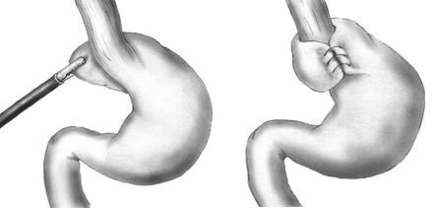
RNJ – chirurgická léčba
Nissenova fundoplikace

Slide 38
RNJ endoskopická léčba
Sutury v oblasti gastro-esofageální junkce
Aplikace radiofrekvenční energie do oblati GE junkce
Implantace materiálů do GE junkce
Všechny tyto přístupy zatím spíše na experimentální úrovni

Slide 39
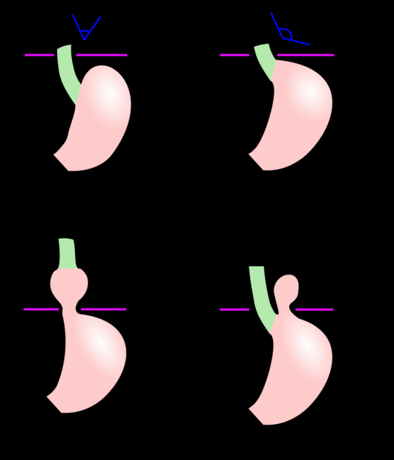
Hiátové hernie
Axiální (klouzavá, typ I)
Jícen a část žaludku, včetně GE junkce jsou vysunuty nad bránicí
Paraesofageální (typ II)
Jícen a GE junice jsou pod bránicí a část žaludku v obrácené poloze „upsidedown stomach“ je umístěna v hrudníku
Smíšená (typ III)
Kombinace obou

Slide 40
Diagnostika HH
Kontrastní RTG (polykání kontrastní látky – určí typ kýly),
RTG hrudníku (žaludeční bublina v mediastinu),
Endoskoie (průkaz ezofagitidy – gastroezofageální reflux,
pH - metrie)

Slide 41
Léčba HH
Konzervativní léčba
PPI
H₂-blokátory u gastroezofageálního refluxu (skluzná kýla).
Chirurgická léčba
indikována u každé paraezofageální kýly a u konzervativně nezvládnutelného refluxu,
zahrnuje repozici žaludku,
resekci nebo ponechání kýlního vaku,
uzávěr kýlní branky (hiatorafie),
event. fixace fundu k bránici (fundopexe – může být použito i k uzávěru defektu)
fixace přední žaludeční stěny ke stěně břišní (gastropexe),
u gastroezofageálního refluxu je indikována fundoplikace dle Niessen Rossettiho

Slide 42
Jaterní cirhóza

Slide 43
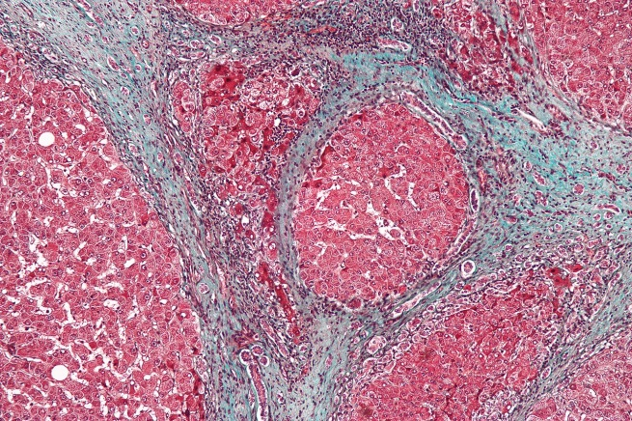
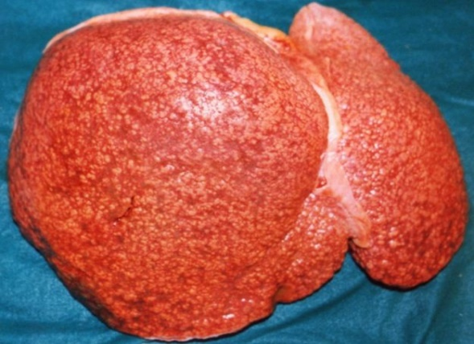
Jaterní cirhóza
Difuzní proces postihující celá játra
Je charakterizována
Nekrotizací hepatocytů
Hyperregenerací jaterního parenchymu
V pokročilých stadiích dochází ke vzniku porální hypertenze a k dysfunkci jaterního parenchymu
Je konečným stadiem všech chronicky probíhajících jaterních onemocnění bez ohledu na jejich etiologii

Slide 44
Jaterní cirhóza – etiologie
Chronické virové infekce
Především virus hepatitidy B a C
Alkoholická jaterní cirhoza
Zvýšené riziko jaterního poškození existuje při konzumaci více než 30g čistého alkoholu za den bez ohledu na pohlaví
Jeden „drinků“ - množství nápoje obsahující 12 g alkoholu (přibližně 1/3 l piva, 1 dcl vína, 0,4 dcl destilátu). „Bezpečný “ denní příjem alkoholu by tak neměl přesáhnout 2 „drinky“
Metabolická onemocnění jater
Hemochromatoza
Wilsonova choroba
Deficit alfa 1 antitripsinu
Chronické jaterní porfryrie, zejména porphyria cutanea tarda
Cystická fibrosa,
Glykogenoza IV typu
Galaktosemie
Tyrosinemie
Hypervitaminosa A

Slide 45
Jaterní cirhóza – etiologie
Autoimunitní hepatitidy
Cholestatická jaterní onemocnění
Primární biliární cirhóza
Sekundární bioiární cirhoza
Poléková a toxická jaterní cirhóza
Methotrexát
amiodaron
Kardiální cirhoza
Poruchy výživy
Maltutrice
Steatoza jater
Ileojejunální bypass
Chronická obstrukce jaterních žil
Buddův - Chiario syndrom
Venookluzivní jaterní onemocnění
Kryptogenní jaterní cirhozy představují asi 15 až 20 % všech cirhóz, kde se etiologii procesu nedaří určit

Slide 46
Jaterní cirhóza – klinické projevy
Kompenzovaná jaterní cirhóza
Únavnost
Břišní dyskomfort
Pocity špatného trávení
Poruchy rytmu vyprazdňování (průjem, zácpa)
Meteorysmus
U žen poruchy mentruačního cyklu (hypomenorhea až amenorhea)
Drobné krvácení z dásní i nosu
Krvácení z jícnových varixů
ascites

Slide 47
Jaterní cirhóza – klinické projevy
Dekompenzovaná jaterní cirhóza
– kombinace důsledků poruchy funkce jaterní a portální hypertenze
Únavnost, spavost, anorexie
Ikterus
Krvácivé projevy (snadná tvorba hematomů, zhoršená hemostáza)
Sexuální dysfunkce (amenorea, poruchy potence, pokles libida)
Projevy jaterní encefalopathie (4 stardia) zmatenost, poruchy spánku, chování poruchy osobnosti a myšlení poruchy osobnosti a myšlení somnolence, dezorientace koma
Specifické příznaky jsou flapping tremor, foetor hepaticus
Změny mohou být reverzibilní
Kachexie (u alkoholiků typické pavoukovité vzezření)
Poruchy koagulace (petechie, hematomy, sufuze)
Ascites, klesá diuréza ….. Při progresi ascitu (tenzní ascites) je dušnost a bolest v břišní stěně , otok genitálu a pupeční kýla
Kožní příznaky … pavoučkovité névy, pallmární erytém, nehty jsou bílé, fragilní, rty a jazyk výrazněji červené, u mužů mizí ochlupení hrudi, objevuje se gynekomastie (Chvostkův habitus)
Atrofie varlat, (zvýšená hladina estrogenů)

Slide 48
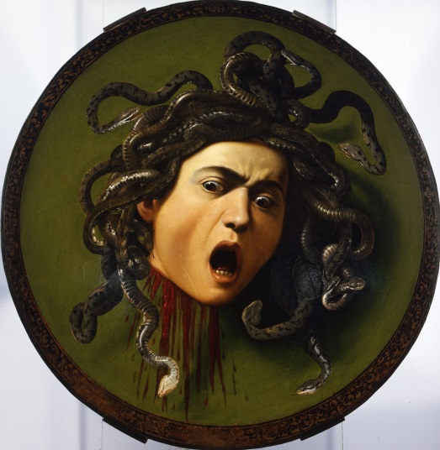
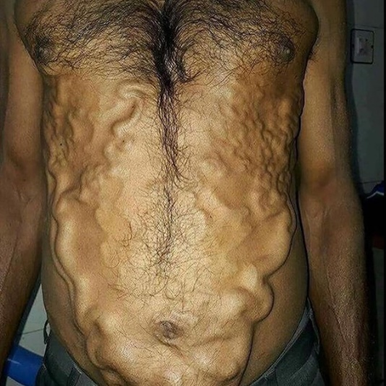
Jaterní cirhóza – klinické projevy
Projevy přítomné portální hypertenze
Ascites
akcentace žilní kresby na břišní stěně (dilatované žíly na břišní stěně – caput medusae
Hemoroidy, jícnové, subkardiální varixy
Játra jsou zvětšená (alkoholici), někdy ale i menší,
U pacientů s ascitem játra plavou v přítomné tekutině (ledovcový příznak)
Splenomegalie (vlivem portální hypertenze)

Slide 49
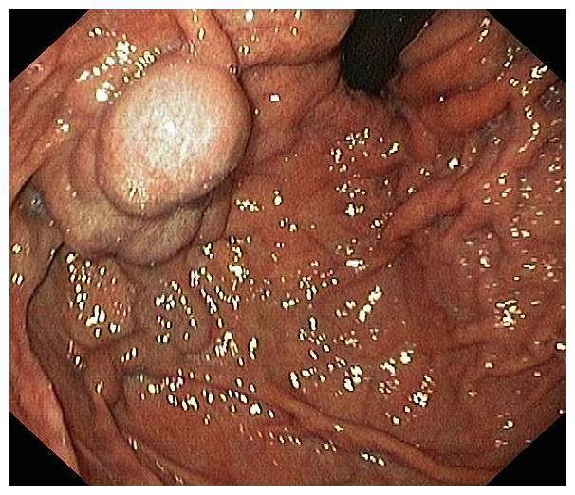
Jícnové varixy Subkardiální varixy

Slide 50
Jaterní cirhóza – komplikace
Portální hypertenze
Krvácení do GIT
Ascites
Portosystémová (jaterní) encefalopathie
Hepatorenální syndrom
Hepatocelulární karcinom
Koagulační poruchy
Získaná imunodeficience

Slide 51
Jaterní cirhóza - diagnostika
anamnéza a fyzikální vyšetření
laboratorní vyšetření
zvýšení AST a ALT, hyperbilirubinémie
trombocytopenie, leukopenie (hypersplenismus)
hypoalbuminemie, hypergamaglobulinemie, ↑ sedimentace erytrocytů
prodloužení protrombinového času
dekompenzace cirhózy se projeví zvýšením amonémie a poklesem urémie
při biliární cirhóze obstrukční enzymy (ALP, GMT)
sérologie hepatitid
autoprotilátky u autoimunitních cirhóz
Genetické vyšetření (např. hemochromatoza)
AFP při přechodu v karcinom
zobrazovací metody
UZ nebo CT jater,
endoskopie k průkazu varixů
biopsie jater

Slide 52
Jaterní cirhóza – léčba
Liší se dle etiologie, stupně postižení, přítomnosti komplikací
Ovlivnění základního onemocnění
Abstinence (pokles portálního tlaku, zlepšení funkčního stavu)
Léčba virové hepatitidy (zlepšení funkčního stavu, oddálení komplikací – především HCC)
Wilsonova choroba (penicilamin, zinek)
Hemochromatoza (venepunkce, deferoxamin)
Porfyrie (antimalarika, venepunkce)

Slide 53
Jaterní cirhóza – transplantace
Transaplantace jater
5 leté přežití po OTL (ortotopická trasnplantace jater) 85 %
Chirurgická operace při které jsou z těla příjemce odstraněna nemocná játra a na jejich místo jsou přenesena celá játra nebo jen jejich část z mrtvého či živého dárce
Součástí peri a pooperační léčby je léčba imunosupresivní která má zabránit odhojení orgánu (rejekci) a je podávána celoživotně
Indikace : selhání jater při akutním nebo chronickém jaterním onemocnění, nádory jater, poruchy metabolismu vázané na játra
Hlavním benefitem je prodloužení života při trasnplantační léčbě oproti očekávanému přežívání při konzervativní terapii (tedy OTL je indikována v okamžiku, kdy konzervativní léčba přináší pacientovi větši rizika než OTL, resp. je li očekávaná mortalita na jaterní onemocnění vyšší než 10% v následujícím roce )
Child pugh score mezi B až C (hodnotí hladinu bilirubinu, albumin, ascites, INR, jaterní encefalopathii) , MELD score 15 bodů

Slide 54
Jaterní cirhóza – podpůrná léčba
Režimová opatření
Klidový režim
Je-li cirhoza kompenzovaná není nutná pracovní neschopnost (není ale vhodná práce vyžadující zvýšenou pozornost, či těžká fyzická práce)
Dietní opatření
Zásadní je abstinence od alkoholu
Náhrada vitaminů
Podávají se vitaminy rozpustné v tucích (A, D, E, K) – zejména u cholestatických forem
Vitamin K zejména k ovlivnění krvácivých stavů (Kanavit)
Prevence kostní nemoci spočívá v podávání vitaminu D, kalcia event. Estrogenů
Hepatoprotektiva
Silymarin může zpomalit proces fibotizace
Esenciální formopidy smad moho mít určitý efekt při regeneraci hepatocytů
S- adenosyl-metionin může mít efekt u cholestáz a při alkoholickém postižení
Kortikoidy
U autoimunitní hepatitidy s přechodem do jaterní cirhozy (při pokročilé cirhose je již efekt diskutabilní)
V ostatních případech se kortikoidy při léčbě jaterní cirhózy zásadně nepoužívají

Slide 55
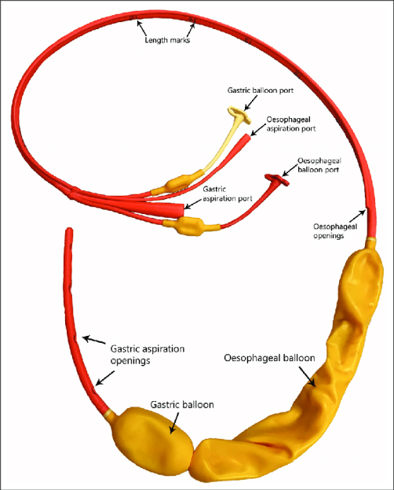
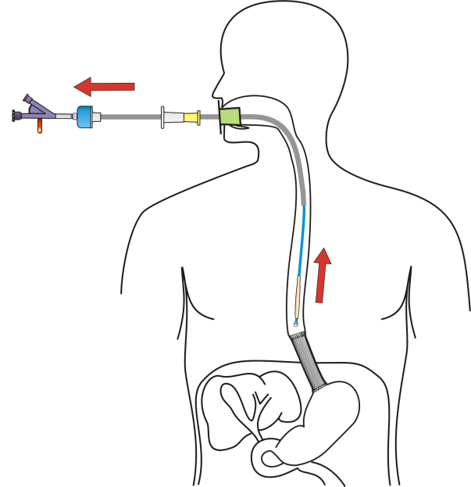
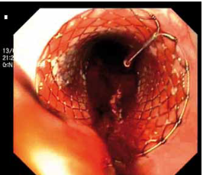
Jaterní cirhóza – léčba komplikací
Krvácení z jínových varixů
endoskopická sklerotizace nebo ligace + terlipresin (Remestyp) event. somatostatin , ATB
při selhání TIPS nebo chirurgický výkon (portosystémová spojka)
Blakemore-Sengstakenova sonda,
Danišův stent (lze i bez endoskopie v rámci prvního kontaktu)
preventivní podávání neselektivních β-blokátorů a nitrátů)

Slide 56
Jaterní cirhóza – léčba komplikací
Jaterní encefalopathie
omezení příjmu bílkovin,
laktulóza,
ATB (rifaximin – Normix)
podávání větvených aminokyselin)
Ascites
restrikce příjmu tekutin a solí,
Diuretika (spironolakton (Verospiron) + furosemid),
punkce, TIPS, shunt
Hepatorenální syndrom
Remestyp v kombinaci s i.v. albuminem
HCC
resekce chirurgická nebo radiofrekvenční ablace,
paliativní chemoembolisace)
Uzávěr jaterních žil (Budův – Chiariho syndrom)
Chronické stavy lze řešit dlouhodobou antikoagulací
Zavedení portosystémové spojky TIPS
Lze uvažovat též o OTL

Slide 57
Kolorektální karcinom

Slide 58
KRCA – etiologie
Sporadický karcinom ( asi 75 % případů)
Vznik somatických (získaných) mutací ACP genu ovlivňuje řada faktorů zevního i vnitřního prostřední
Vysokorizikové skupiny : u 20 % - 25 % případů
Kr-ca je v úzkém vztahu s jejich osobní či rodinnou anamnézou
Osoby s rodinnou anamnézou KR-CA nebo adenomu
Familiární adenomová polypůza
Hereditární nepolypozní KR-CA (HNPCC, Lynchův syndrom I a II)
Jedinci s osobní anamnézou KrCA nebo adenomu
Osoby s dlouhotrvajícím idiopatickým střevním zánětem ( M. Crohn, Ulcerosní kolitida)

Slide 59
KR-CA – etiologie
Faktory RIZIKOVÉ
vyšší věk (nejohroženější jsou zejména osoby od 70 do 80 let)
jiná onemocnění tlustého střeva
výskyt střevních adenomů v anamnéze
chronické střevní záněty, zejména ulcerozní kolitida
Obezita
Hyperinzulinemie
kouření;
stravovací návyky
častá konzumace červeného masa,
nadměrný příjem živočišných tuků
nedostatečný příjem vlákniny ve stravě.
Některé kmeny mikrobiální střevní flory
Heterocyklické aminy a další látky (vznikají při zpracování za vysokých teplot v potravinách živočišného původu z bílkovin a sacharidů, dalším zdrojem je tabákový kouř)

Slide 60
KR-CA – etiologie
Faktory PROTEKTIVNÍ
vláknina,
omega–3 polynenasycené mastné kyseliny,
kyselina listová
užívání hormonální antikoncepce

Slide 61
KR-CA – klinické projevy
Změna vyprazdňovacího rytmu
několik týdnů trvající průjem či zácpa nebo změna v konzistenci stolice.
Pocit špatně vyprázdněného střeva
Anemie
Slabost, únava, dušnost
Enteroragie
Krvácení z konečníku anebo krev ve stolici
Nevysvětlitelný váhový úbytek
Přetrvávající trávicí problémy jako křeče a bolesti břicha či větry
Symptomatologie závisí kromě stadia také na lokalizaci
Nádory, které vznikají v oblasti caeca a colon ascendent, mají jako hlavní příznak sideropenickou anemii a nespecifické zažívací potíže
Řada pacientů je asymptomatická (i několik let)
Smysl screeningového programu
Zachytit pacienty asymptomatické, v časných lépe léčitelných klinických stadiích
Zachytit a odstranit polypy, ze kterých se může CRCA vyvinout

Slide 62
KR-CA – klinické projevy
Symptomatologie závisí kromě stadia také na lokalizaci
Oblastcaeca a colon ascendent,
Sideropenická anemie
nespecifické zažívací potíže
Aborální část trávicího traktu
vznik zácpy,
střídáním zácpy a průjmu,
stužkovitou stolicí.
Časté je krvácení do stolice.
Asi 30 % těchto nádorů se projeví střevní obstrukcí – subileozním nebo ileozním stavem.
Karcinom rekta
je odchod jasně červené krve se stolicí.
Krvácení bývá trvalé, různé intenzity.
bolesti v oblasti konečníku.
Syndrom „falešného přítele“ – odchod stolice spolu s větry

Slide 63
Kolorektální karcinom - diagnostika
Anamnéza, fyzikální vyšetření
Vyšetření konečníku per rectum (základní vyšetření)
Endoskopie
Rektoskopie, sigmoideoskopie, kolonoskopie
Umožnuje diagnostiku, odběr histologie, event. snesení či polypů
Alternativou je CT kolografie (radiační zátěž, nemožnost provést biopsii, či MR kolografie (odpadá radiační zátěž, rutinně se neprovádí)
Stagingová vyšetření (určení klinického stadia „rozsahu“ nemoci)
Důležitý prognostický faktor, důležitý pro volbu terapie
Endosonografické vyšetření rekta (TRUS)
CT, MRI, sono
RTG plic
PET na pod-kladě zjištění zvýšeného metabolického obratu glukózy může odhalit odhalit klinicky němá a jinými vyšetřeními nezachycená ložiska tumoru
Důležitým vyšetřením je také peroperační sono-grafické vyšetření jater.
Laboratorní vyšetření
Test na okultní krvácení

Slide 64
KR-CA - diagnostika
Laboratorní vyšetření
Test na okultní krvácení - průkaz tetracyklické struktury hemu, zabarvení vzniká pseudoperoxidázovou reakcí
Nízká citlivost lze brát jako orientační
Dobrý pro screening
Nádorové markery
karcinoembryonální antigen (CEA). Negativní prognostický význam má předope-račně zvýšená hodnota CEA.
vedlejší marker je sledována hodnota CA 19–9.
sledování pacientů s prokázaným nádorovým onemocněním v průběhu léčby a při kontrolách po léčbě (ne v rámci preventivních vyšetření)
U žen je nutné gynekologické vyšetření
Vhodné též urologické vyšetření

Slide 65
KR-CA – screeningové vyšetření
Národní screeningový program pro CRCA
Asymptomatiční pacienti od 50 do 54 let je nabízen imunochemický test (FIT) na okultní krvácení ve stolici v jednoročním intervalu a při pozitivním výsledku je nabídnuta screeningová kolonoskopie.
Od 55 let se nabízí výběr mezi pokračováním v pravidelném pro-vádění testu na okultní krvácení, ale již ve dvou-letých intervalech, nebo provedení tzv. primární screeningové kolononoskopie, která se v případě negativního nálezu opakuje za 10 let

Slide 66
KR-CA – léčba
Multidisciplinární přístup (klinickéhý onkolog, radioterapeut, radiodiagnostik, chirurg, patolog event. i klinickéhý psycholog)
Základem léčby je léčba chirurgická
kurativní resekce postiženého úseku a přilehlého mezenteria a odstranění regionálních mízních uzlin (minimálně je požadováno vyš. 12 uzlin patologem)
Případná resekce metastáz (alternativou je destrukce metastáz (jaterních) radiofrekvenční ablací
Radioterapie
Zářením se u karcinomů rekta před chirurgickým výkonem může zlepit staging nároru
Radioterapie na oblast rekta může mít i kurativní záměr
Radioterapie paliativní (např. kostní metastázy)
Chemoterapie
Adjuvantní
terapie ke zničení mikrometastáz (u III klinického stadia, někdy u II)
Na bazi 5 fluorouracilu a leukovorinu
Paliativní chemoterapie
U disseminovaného onemocnění
Prodlužuje přežití v řádu měsíc
biologická léčba. Jde o monoklonální protilátky proti VEGF (vaskulárnímu endoteliálnímu růstovému faktoru) a receptoru pro EGF (epidermální růstový faktor).

Slide 67
KR-CA – endoskopie
význam v diagnostice onemocnění a následné dispenzarizaci pacientů po léčbě.
kurativní léčba prekanceróz (adenomů) nebo velmi časných stádií KR-CA (carcinoma in situ, pT1),
polypektomie (EPE),
endoskopická mukozální resekci (EMR),
Endoskopickká submukózní disekce (ESD) – odstranění polypu dohromady i se submukózou.
Paliativní léčba
Aplikace metalického
u akutních střevních obstrukcí k přečkání doby do operačního řešení,
u inoperabilních a generalizovaných karcinomů v posledních stádiích ke zlepšení kvality života pacienta

Slide 68
Krvácení z GIT

Slide 69
Krvácení k GIT
Projevy závisí na mistě, etiologii a velikosti ztráty
Klinické projevy
Hemateméza
Zvracení krve, krvácení z horní části GIT (nad Treitzovým ligamentem)
Jasně červená krev (čerstrvá)
Vzhledu kávové sedliny (starší, natrávená)
Meléna
Nátrávená, dehtovitá (černá), typicky páchnoucí stolice
Projeví se při ztrátě nejméně 50 ml krve
Enteroragie(hematochezie)
Odchod jasně červené krve konečníkem
Krvácení z dolní části trávicího traktu (pod Treitzovým lig., resp. duodenojejunálním ohbím
Event. Masivní krvácení z horního GIT („rychle pasážovaná meléna“)
Krvácení okultní

Slide 70
Krvácení do GIT – příčiny horní GIT
Jícen
Jícnové varixy (viz kapitola o cirhoze)
Syndrom Mallory Weisse (zvracením vytvořená trhlinka v aborálním jícnu
Záněty (nejčastěji refluxní esofagitida)
Jícnový vřed způsobený NSAID
nádory
Žaludek a dvanácterník
Vřed (vředová choroba, vřed při NSAID, stresový
Gastropaghie (včetně portální)
Eroze
Dieulafoyova léze (vaskulární léze, přítomnost abnormálně vinuté arterie nezvyklého kalibru v submukóze)
Bulbitida, duodenitida
Nádory

Slide 71
Krvácení do GIT – příčiny dolní GIT
Tenké střeva
Ektázie
Ulcerace
Crohnova choroba
Ischemie
Radiační enteritida
Tumory
Divertikly
Meckelův divertikl (u 2 % populace, s ektopickou žaludeční slizniční, kde HCL působí ulceraci
Tlusté střevo konečník
Hemoroidy (intermitentní, jasně červená krev na papíře)
Polypy
Angiektazie
Divertikly (rekurence krvácení)
Nádory
Záněty
Léky indukovaná kolitida

Slide 72
Krvácení do GIT – původ v okolních orgánech
Spolykaná krev (nos, nosohltan)
Krvácení z jater (po biopsii, PTC)
Aorto-enterická píštěl (vzniká tlakem stentu zavedeného do cévy)
Leukemie (leukemické infiltráty, trombocytopenie
Lymfomy
Ateroskleroza (ischemie, kompenzační vazokosrikce v GIT)
Kolagenozy (vaskulitida, ulcerace)

Slide 73
Krvácení do GIT - diagnostika
Anamnéza
Medikace (antikoagulancia, nesteroidní antirevmatika, ASA, železo)
Předchorobí (VCHGD, cirhozis, cévní stenty, ozařování, divertikulosa, hemoroidy….)
Co a kdy naposledy jedl
Fyzikální vyšetření
Bledost, opocení, pulz, tlak, ascites, ikterus, pavoučkové névy…
Vyšetření per rectum
Laboratorní vyšetření
Krevní obraz, koagulační poměry
Nasogastrická sonda
Není li k dispozici urgentní endoskopie

Slide 74
Krvácení do GIT - diagnostika
Endoskopie
Diagnostická i terapeutická metoda první volby
Zpravidla nejprve GFS
Pouze při jasné enteroragii (a neprokázání zdroje v horní části GIT kolonoskopie
V rámci došetřování enteroskopie (alternativou je kapslová enteroskoie)
Angiografie a CT angiografie
Vizualizace léze je možná při ztrátě 0,5 až 1 ml /minutu
Může pomoci stanovit dg. zejména u vaskulárních ektazií tračníku
Scintigrafie
Techneciem 99 značené erytrocyty (0,1 ml/min, méně přesná lokalizace)
Probatorní laparotomie
Pokud selhává diagnostika a zejména léčba a krvácení pokračuje

Slide 75
Krvácení do GIT – terapie
Farmakologická
Inhibitory protonové pumpy (PPI – omeprazol, pantoprazol….)
Dle příčiny onemocnění
Vasopresin, somatostatin (u portální hypertenze)
Antifibrinolytika (kyselina tranexamová)
Endoskopická
Opich adrenalinem (roztok F1/1 1:10 tis), event. Koncentrovaný alkohol, fibrinová lepidla
Při krvácení z jícnových varixů je okálně aplikován aethoxysklerol event. možná ligace jícnových varixů
Při krvácení ze subkardiálních varixů histoakryl
APC (argon plasma koagulace), Nd Yag laser, argon laser
Klipy (různé velikosti i typy s ohledem na využití)
Sutury (systém apollo)
Smyčky (endoloop)
Hemospray (anorganický prášek)
Termokoagulační sondy

Slide 76
Krvácení do GIT - terapie
Angiografická
Elegantní, ale hůře dostupná metoda, která je schopna ošetřit
i intenzivní krvácení embolizací krvácející tepny, bez nutnosti operačního řešení
Chirurgická
indikované u pacientů krvácejících z tumoru.
nemocní, u nichž je krvácení výrazné a ostatní metody neuspěly
Je – li operován pacient u něhož se nepodařilo zdroj nalézt a krvácení pokračuje je v tomto případě recidiva krvácení až 75 % a mortalita až 50 %

Slide 77
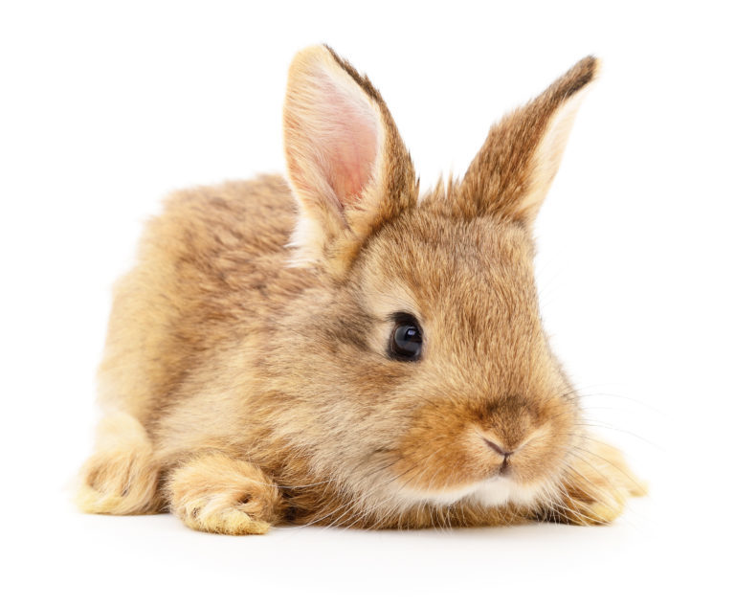
Děkuji Vám za pozornost

Slide 78
Použité zdroje
Gastroenterologie a Hepatologie, Karel Lukáš, Aleš Žák a kolektiv, Grada publishing 2007
Gastroenterologie a Hepatologie, Miroslav Zavoral, Johana Venerová a kolektiv, Triton 2007
Diagnostika a léčba krvácení do dolní části zažívacího traktu, MUDr. Zuzana Adamová, MUDr. Radim Slováček , Med. praxi 2013; 10(11–12): 380–382
Jaterní cirhoza, MUDr. Veronika Přípramská, MUDr. Libuše Husová, přehledový článek, Interní Med 2007; 9(11): 486–489
Screening kolorektálního karcinomu, MUDr. Štěpán Suchánek et. Al., Onkologie 2013; 7(4): 176–178
Interaktivní endoskopický atlas MUNI https://is.muni.cz/do/1499/el/estud/lf/js08/atlas/pages/hypertenze_z_varixy.html
Wikiskripta

